Slide 1
Python Speech
指導教授： 蕭漢威 教授
A1023318 林書弘
2016/04/21

Slide 2
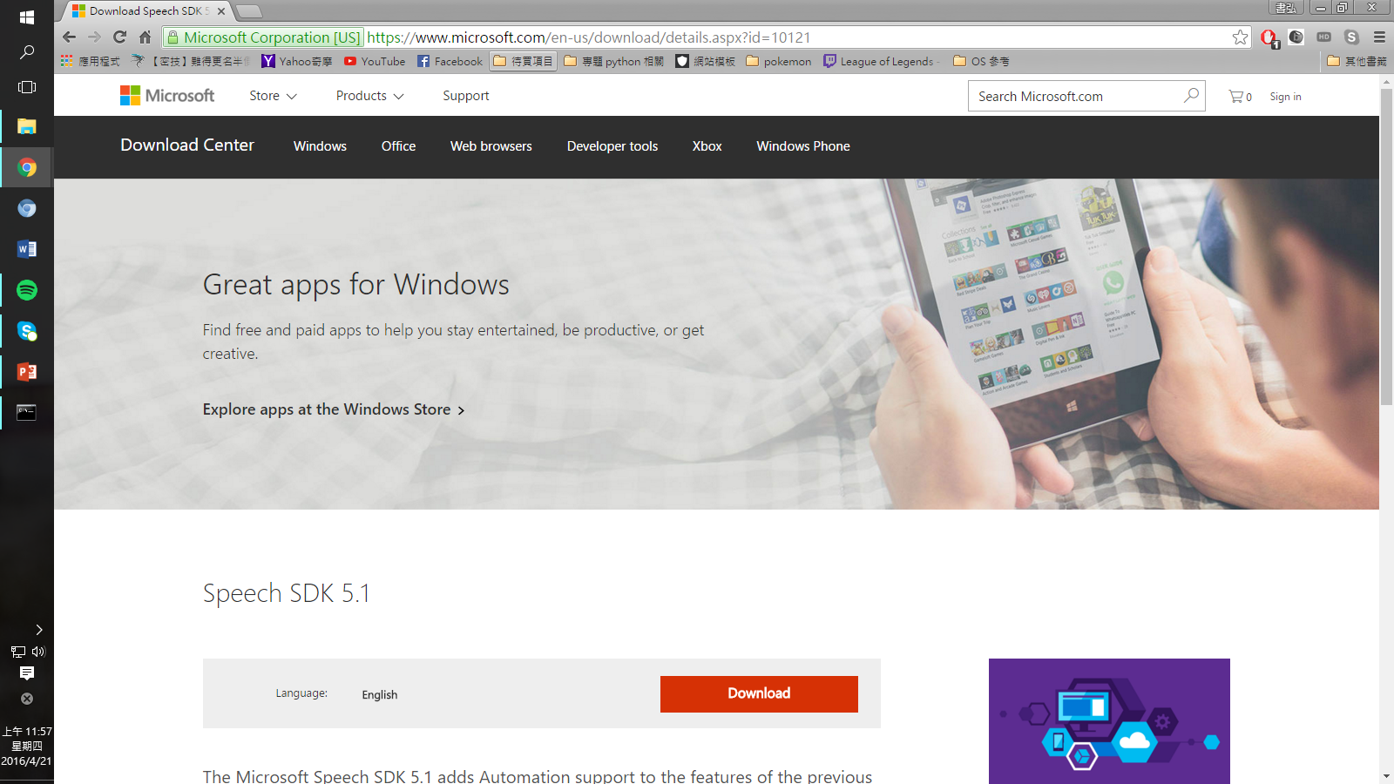
安裝 SAPI
https://www.microsoft.com/en-us/download/details.aspx?id=10121
安裝 win32 增強工具
安裝 speech pip install speech
使用語言: English

Slide 3
優缺點
優點 : 提供一個簡單的方法，能夠定義專屬於自己的語音範本來控制電腦
缺點 : 語音辨識準確度低，語言辨識需要設定(靠眼睛)，因此對視障者並不友善

